Slide 2
Однажды вся семья Ромы собралась у телевизора. На экране появилась заставка программы «Новости». Ведущая новостной программы начала выпуск словами:
Сегодня после длительного обсуждения депутатами Государственной Думы был принят Закон о федеральном бюджете на 2022 год.
- Папа, а что такое «бюджет»? - с любопытством спросил Рома.
Задание 1
НОВОСТИ
Подумай, как бы ты ответил(а) на вопрос Ромы. Запиши свой ответ.
Клик!
Бюджет -
в переводе с английского языка означает «денежная сумка».
Недолго подумав, папа сказал:
- Бюджет - это план расходов и доходов денежных средств. А что обозначает слово «федеральный», ты знаешь?
Подумай, как можно объяснить значение этого слова.
самый главный
государственный
очень важный
- Ура! Я догадался, что такое «федеральный бюджет»! - радостно произнёс Рома.
Дополни предложение.
Федеральный бюджет - это планирование всех и денежных средств нашего .
доходов
расходов
государства

Slide 3
Задание 2
Обсуди с одноклассниками, откуда берутся деньги в государственном бюджете и куда они расходуются.
Закрась зелёным цветом карточки, на которых записаны расходы государства.
Клик!
строительство дорог
налоги, полученные от граждан
пенсии
материнский капитал
зарплата врачам, учителям, военным
таможенные сборы и пошлины
налоги, полученные от предприятий
Прочитай записи на карточках, которые ты не закрасил(а). Что их объединяет?
Это государственные затраты.
Это государственные доходы.
- Для того чтобы платить пенсии, социальные пособия, зарплаты медикам, педагогам, полицейским, военным, строить новые дороги, больницы и школы, государственная казна должна ежегодно пополняться. Одним из источников пополнения государственного бюджета является получение налогов от граждан и организаций.

Slide 4
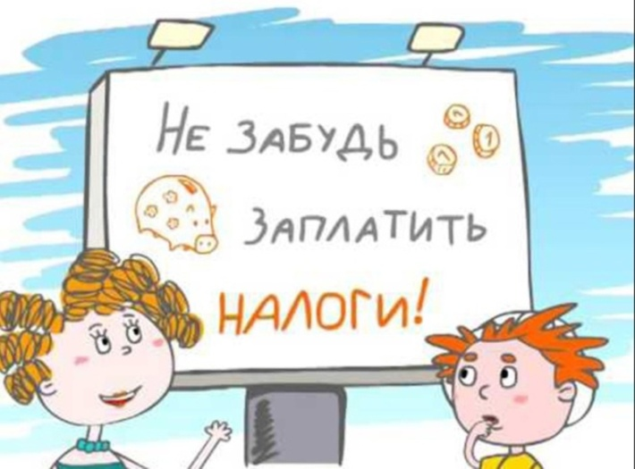
Дополни предложение.
Клик!
Налоги - это (обязательные/добровольные) _____________ платежи, которые ______ и организации должны платить в бюджет .
обязательные
граждане
государства
- А какие налоги должны платить граждане нашей страны? - поинтересовался Рома у папы.
Подумай, как ответил папа. Отметь свои варианты ответа.
налог на обучение
транспортный налог
земельный налог
налог на лечение
подоходный налог
налог на имущество

Slide 5
Задание 3
К разговору присоединился старший брат Ромы, который в это время готовил реферат по экономике.
- А ты знаешь, что бюджет России имеет несколько уровней? - спросил он, показывая Роме схему.
Уровни бюджета России
Федеральный
Местные – бюджеты городов, муниципальных районов и сельских поселений.
Региональные – бюджеты республик, краёв и областей.
Внимательно рассмотри схему
и определи, сколько уровней имеет бюджетная система нашей страны.

Slide 6
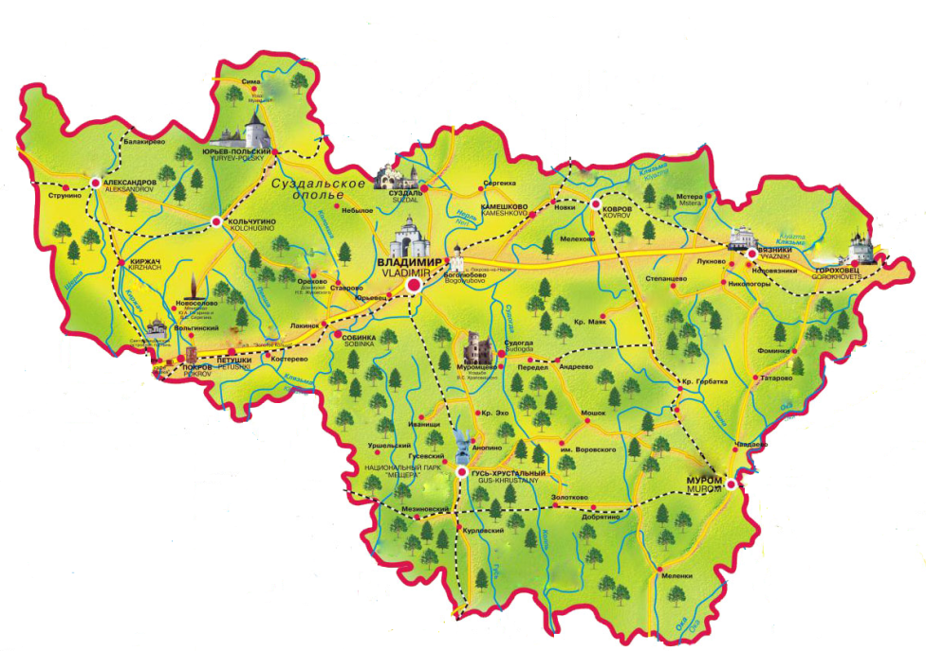
Закрась голубым цветом карточки, на которых перечислены региональные бюджеты, а зелёным цветом - карточки, на которых перечислены местные бюджеты.
Клик!
бюджет Карелии
бюджет муниципального района Алексеевский
бюджет Краснодарского края
бюджет городского округа Тольятти
Запиши, как называются бюджеты регионального и местного уровня того населённого пункта, где ты проживаешь.
Региональный –
Местный –
бюджет Владимирской области
бюджет муниципального района Камешковский

Slide 7
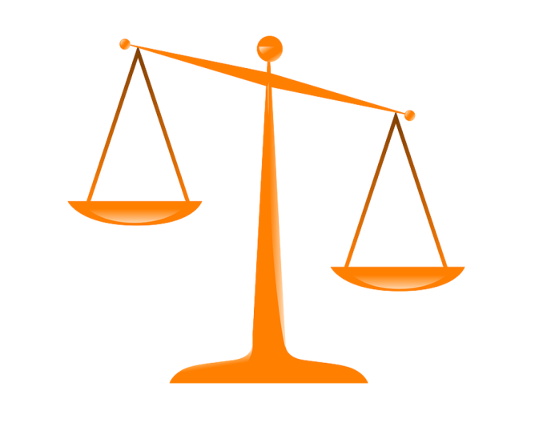
Задание 4
Государственный бюджет нужен для того, чтобы государство заранее рассчитало, какие доходы оно получит в следующем году, на что и сколько сможет потратить денежных средств.
Бюджет является сбалансированным, если государственные расходы равны поступлениям от налогов и других государственных доходов.
Когда расходы превышают доходы, тогда говорят, что бюджет имеет дефицит. Если же складывается ситуация, при которой доходы больше расходов, то говорят, что бюджет имеет профицит.
доходы
расходы
Рассмотри рисунки и подпиши, какой из них иллюстрирует дефицит, а какой - профицит.
доходы
расходы
расходы
доходы
Клик!
дефицит
профицит

Slide 8
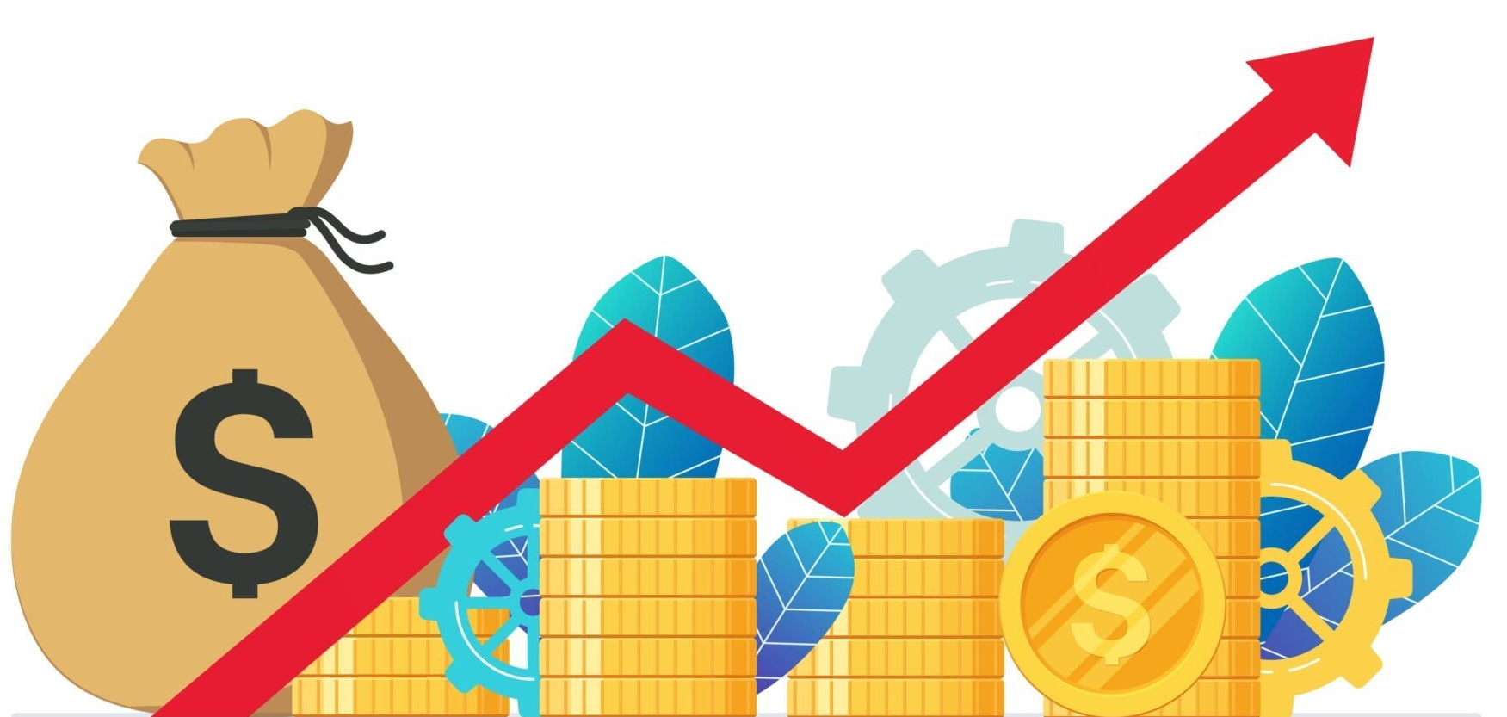
Подумай, как может поступать государство, если его бюджет дефицитный. Отметь свои ответы.
Клик!
Уменьшить расходы.
Взять деньги в долг у граждан.
Увеличить расходы.
Напечатать больше денег.
Взять деньги в долг у других государств.
Увеличить зарплаты и пенсии граждан.

Slide 9
Ссылки на интернет-ресурсы:
https://top-fon.com/uploads/posts/2023-02/1675310917_top-fon-com-p-fon-dlya-prezentatsii-finansovaya-gramotno-58.jpg
https://thumbs.dreamstime.com/b/%D0%B2%D0%B5-%D1%83%D1%89%D0%B8%D0%B9-%D0%B8%D0%BA%D1%82%D0%BE%D1%80-%D0%BD%D0%BE%D0%B2%D0%BE%D1%81%D1%82%D0%B5%D0%B9-%D0%B2-%D1%81%D1%82%D1%83-%D0%B8%D0%B8-71094148.jpg
https://papik.pro/uploads/posts/2021-12/1639217126_1-papik-pro-p-vesi-klipart-1.png
https://gas-kvas.com/uploads/posts/2023-02/1677030078_gas-kvas-com-p-risunki-na-ekonomicheskuyu-temu-7.jpg
http://howtodrawforkids.com/wp-content/uploads/2017/04/How-to-Draw-a-Man-for-Kids-2.jpg
https://gas-kvas.com/uploads/posts/2023-02/1676439290_gas-kvas-com-p-detskii-risunok-brat-35.png
Литература:
Функциональная грамотность. 3 класс. Тренажер для школьников/ М.В. Буряк, С.А. Шейкина. – М.: Планета, 2022. – 88 с. – (Учение с увлечением).

